Slide 1
项目管理
指导老师：马振华
北京大学

Slide 2
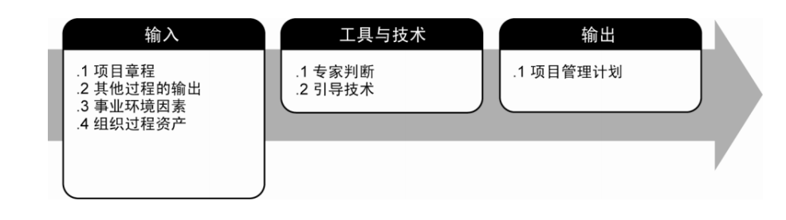
论文提纲
总体计划
  一个好的计划要客户的充分参与
项目基准包括（但不限于）
  范围基准
  进度基准
  成本基准

Slide 3
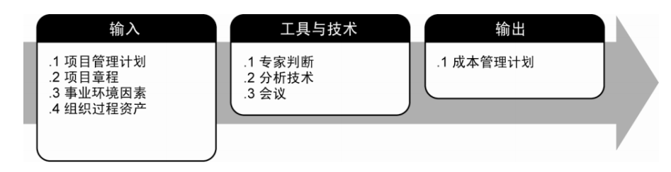
论文提纲
资源计划

Slide 4
论文提纲
长期工作人员计划
人力资源计划
  确定人员编制和任务
  确定开发标准——对比开发人员水平与预期目标
  需求预测
  开发人员需求
  开发人员配置模式
  人力资源计划
PMP项目人力资源管理
  规划人力资源管理
  组建项目团队
  建设项目团队
    形成阶段
    震荡阶段
    规范阶段
    成熟阶段
    解散阶段
  管理项目团队

Slide 5
论文提纲
项目评审
项目经理跟踪项目过程（例如：以周为单位召开项目例会，进行问题的总结和反馈）
做好成本、时间、质量、范围控制等
  标记新问题
  项目任务分配与问题反馈
  识别冲突与解决
做好会议记录，用于项目监控和跟踪问题解决的情况

Slide 6
论文提纲
PMP中的监控过程组
  项目整合管理
    监控项目工作
    实施整体变更控制
  项目范围管理
    确认范围
    控制范围
  项目时间管理
    控制进度
  项目成本管理
    控制成本
  项目质量管理
    控制质量
  项目沟通管理
    控制沟通
  项目风险管理
    控制风险
  项目采购管理
    控制采购
  项目干系人管理
    控制干系人参与

Slide 7
论文提纲
消费者导向型项目，项目经理的职责（计划执行者与管理着的区别）
  客户接口管理
  项目管理与组织
  方案规划
  资源的合理调度
  成本控制
  人员管理（技能培养）
  团队管理（团队建设）

Slide 8
论文提纲
敏捷项目管理
  面对快读变化的项目
  与传统项目管理理论的异同
  保持灵活性
  更加适用于新产品开发方面的质量控制管理

Slide 9
创新项目管理与PMP的关联
项目管理模式为非线性管理模式，二者都充分体现了渐进明细的组织管理方式
  Progressive Elaboration 渐进明细：随着信息越来越多、估算越来越准确，而不断提高项目管理计划的详细程度的迭代过程
注重计划的制定，作者在此特别强调了：
  总体计划（制定项目管理计划）
  资源计划（规划成本管理、指定预算）
  长期工作人员管理和人力资源计划（规划人力资源管理）

Slide 10
创新项目管理与PMP的关联
注重项目人员的管理，PMP理论在此分类更为细致
  项目人力资源管理
    组建项目团队
    建设项目团队
    管理项目团队
  项目干系人管理
    识别干系人
    规划干系人管理
    管理干系人参与
    控制干系人参与
敏捷项目管理在面对快速变化的项目时比PMP的管理理念更加适用于创新型项目管理

